Slide 1



BunaFFee s.r.o.
- hostinská činnost
„clearly original“

Slide 2


O nás
Jsme fiktivní firma, která se zabývá zpracováním zrnek kávy do toho nejlepšího nápoje
Naše zrna jsou exkluzivní díky dovozu z jižní Ameriky na které se zrna pěstují a sklízejí dle tradice, která trvá už přes 150 let
Příprava našeho kávového nápoje je velmi pečlivá, abychom dosáhli té nejlepší chutě z rozemletých zrn kávovníku
Pro naše zákazníky máme nabídku i nejen kávy, ale také velkou škálu zákusků, jiných teplých nápojů i limonád či nealkoholických nápojů
Naši kávu si sami pražíme v naší malé pražírně na kokořínsku a proto je naše káva tak výjimečná

Slide 3

Stálá nabídka kávy
Espresso..... 49,-
-30ml
Cappuccino..... 75,- (7)
-225ml
Caffe latté...... 85,- (7)
-250ml
Frapuccino (karamel, čokoláda, vanilka)..... 89,- (7)
-250ml

Slide 4

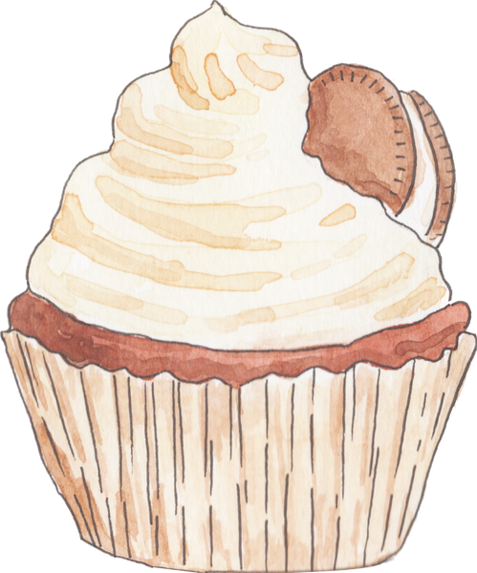
Dezerty
Cheesecake..... 75,-
-150g
Muffin (borůvkový, čokoládový)...... 55,-
-110g
Brownies...... 75,-
-150g
Medový dort...... 70,-
-130g

Slide 5

Akční nabídka
Gingerbread cappuccino.....79,-
Gingerbread latte.....89,-
Vanila chai latte.....69,-
Irish cream cappuccino.....79,-
Horká čokoláda.....59,-
Domácí pečený čaj.....69,-
Perníčková roláda.....49,-
Christmas muffin.....59,-

Slide 6

Nabídka vánočního cukroví
Linecké s marmeládou.....99,-/20ks
Vanilkové rohlíčky.....109,-/20ks
Vosí hnízda.....129,-/20ks
Zdobené perníčky.....119,-/20ks
Kokosky.....109,-/20ks
Sněhové pusinky.....89,-/20ks
Mix dle výběru.....189,-/20ks

Slide 7
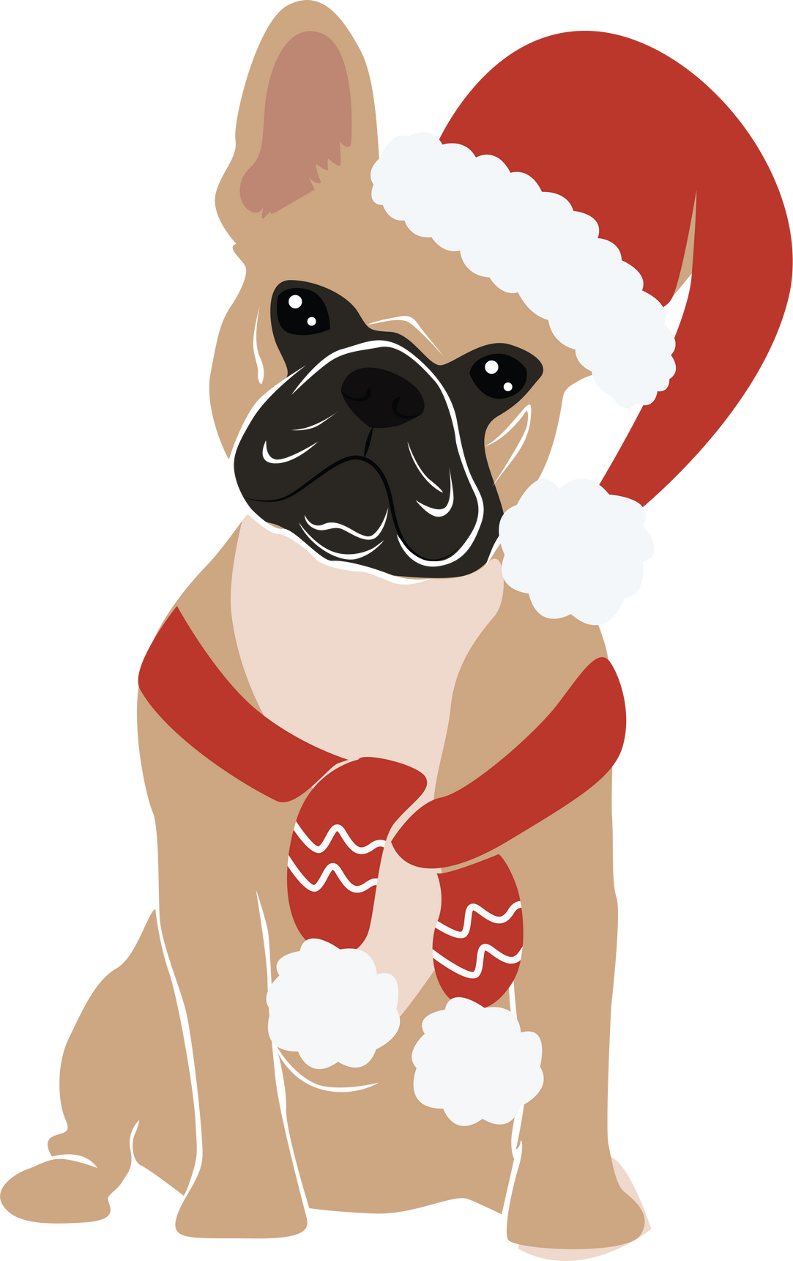
Děkujeme za pozornost a nyní bychom si vás dovolili pozvat na kávu či zákusek k našemu stánku
Kontakty:
bunaffee@gmail.com
www.bunaffee-fiktivnifirma.cz
K Učilišti 2566, 276 01 Mělník
+420 604 617 394

